Slide 1
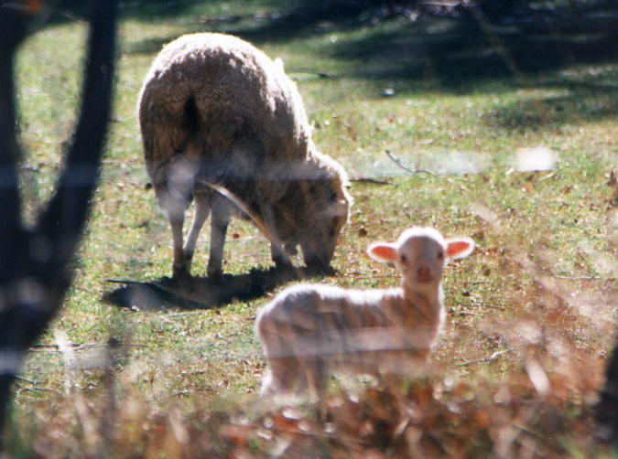
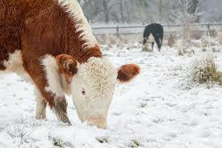
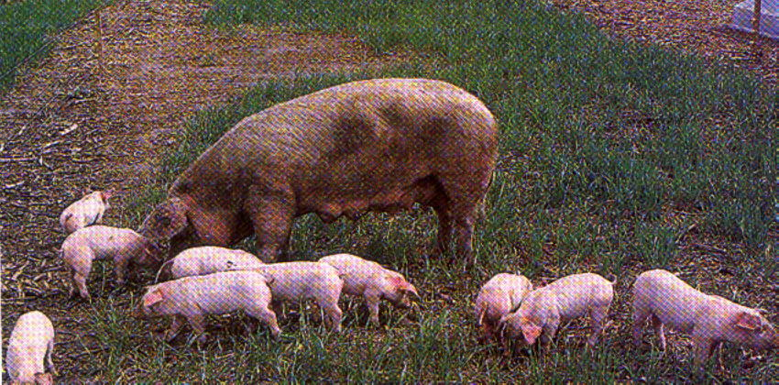
¿Cómo se parasita
el ganado?

Slide 2
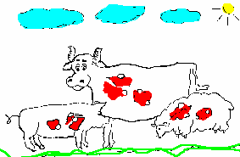
Como tenemos PROTOESCOLICES ?
EN LOS QUISTES HIDATIDICOS
DEL HOSPEDERO INTERMEDIARIO

Slide 3
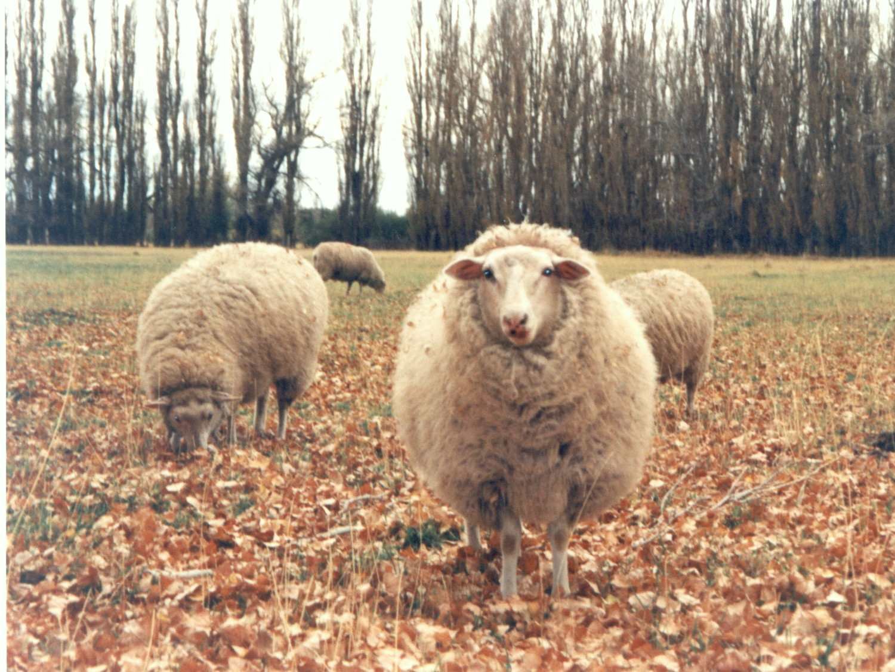
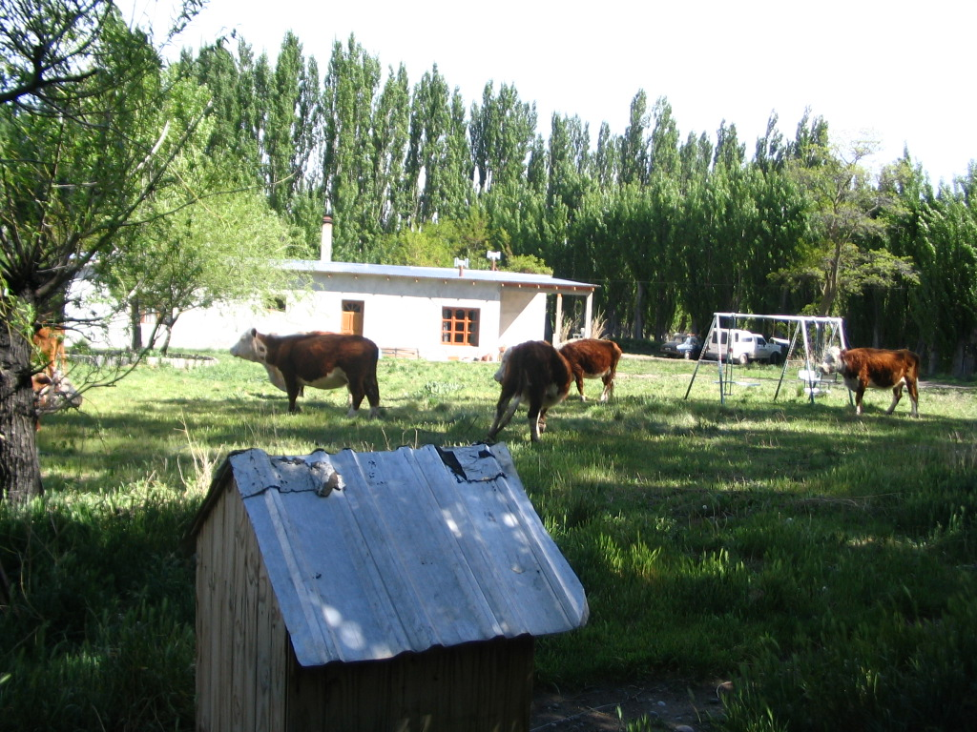
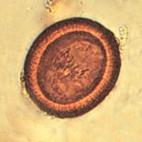
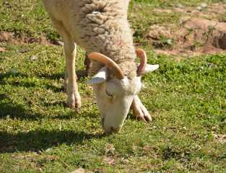
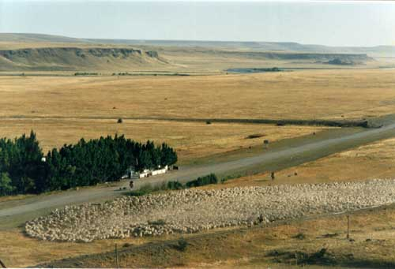
ESTADO DE MADURÉZ DEL HUEVO | INMADURO | MADURO | SEMI SENESCENTE | SENESCENTE | MUERTO

